Slide 1

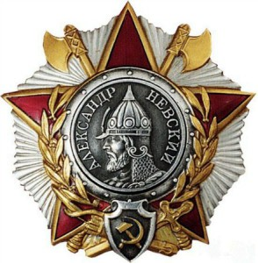

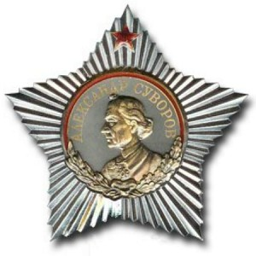

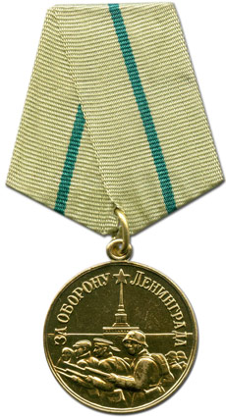
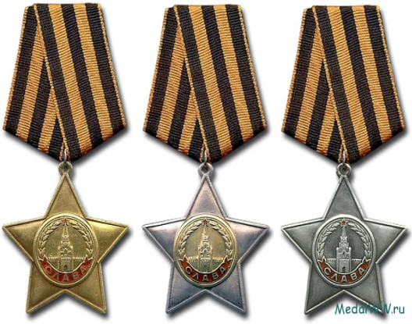

Выполнила ученица 11 класс Бурукова Анастасия
«Ордена
Великой
Отечественной
войны»

Slide 2
Цели и задачи
Цель работы:
создание электронной
книги на тему
«Ордена Великой Отечественной Войны»
Задачи:
изучить литературу, материалы по теме проекта(сеть Интернет, библиотека, средства массовой информации);
обработать полученную информацию;
создать на основе полученной информации альбом на тему «Награды Великой Отечественной войны».

Slide 3
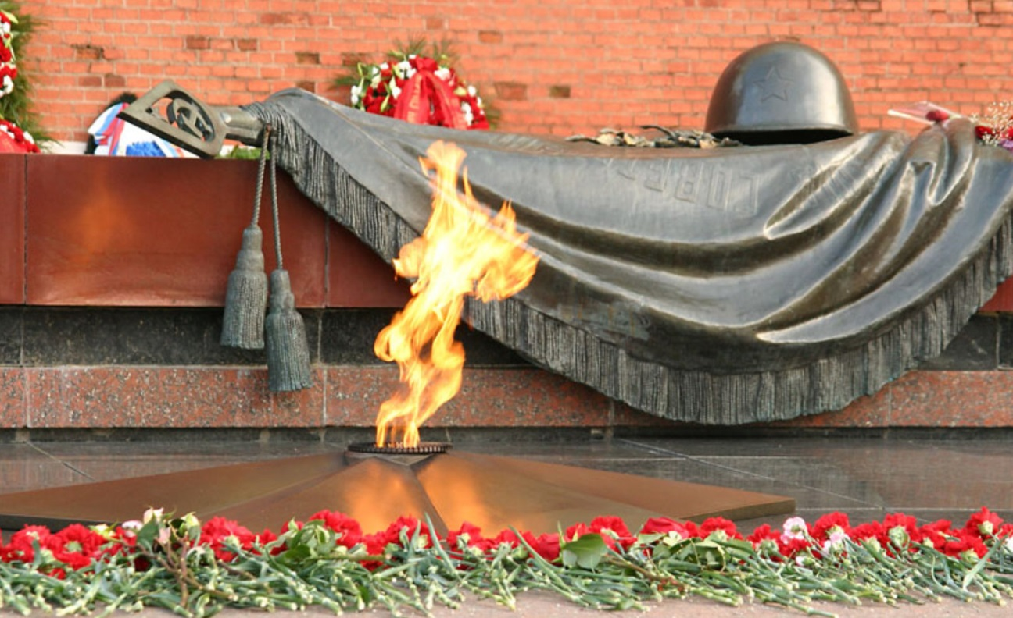


Slide 4
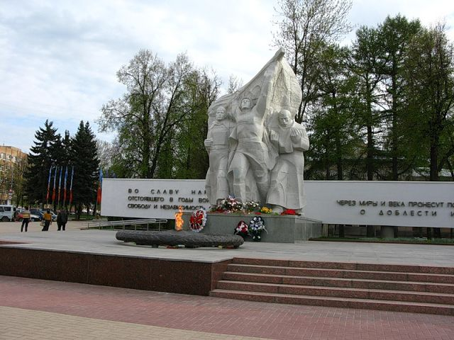
Одной из главных причин победы Советского Союза в Великой Отечественной войне был героизм его народа. Рязанская земля дала больше сотни Героев Советского Союза, более шестидесяти полных кавалеров Ордена Славы.

Slide 5
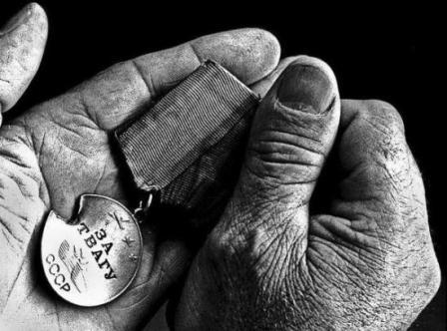

Slide 6
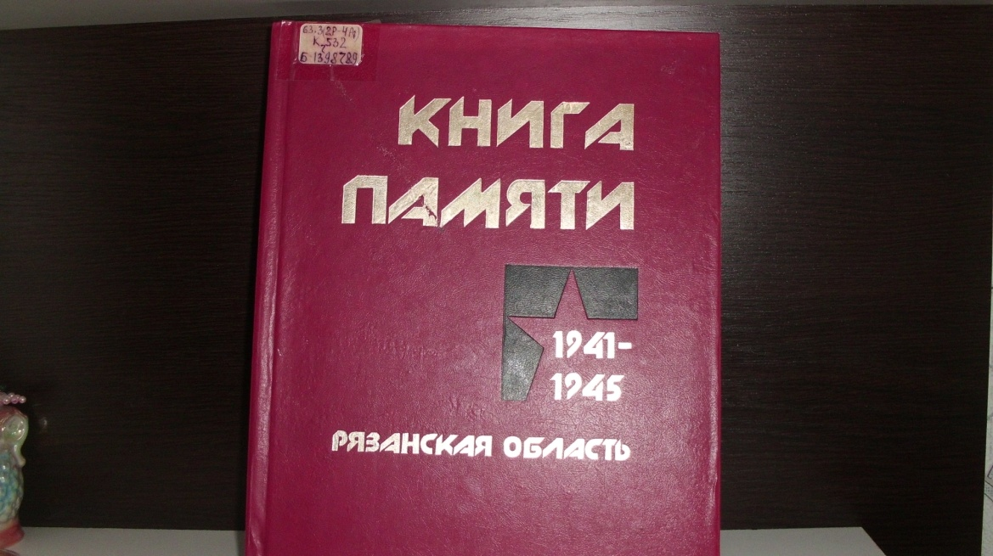

Slide 7
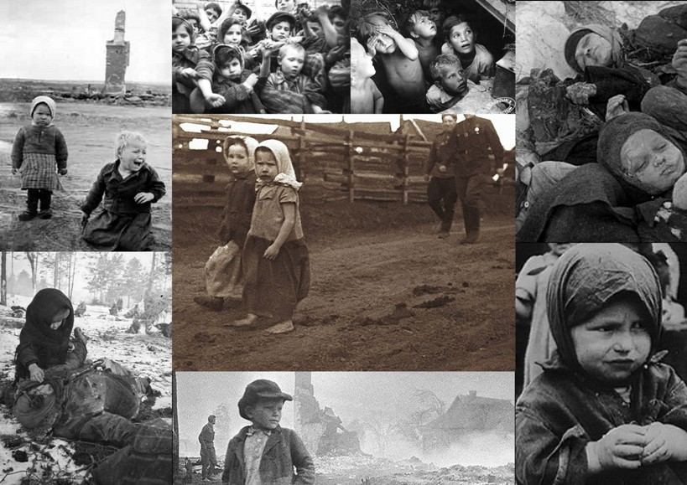

Slide 8
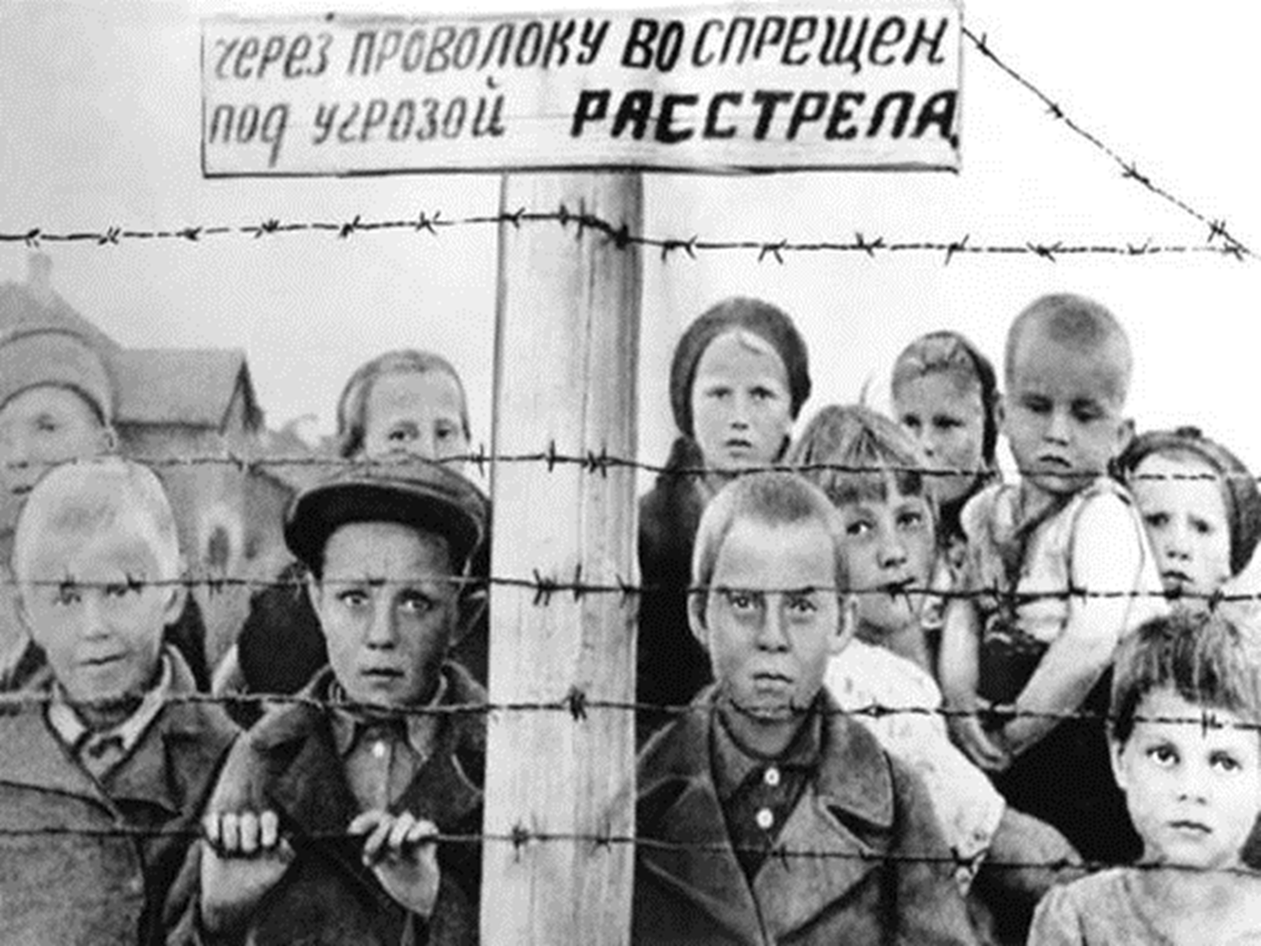

Slide 9
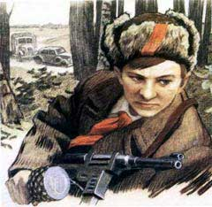
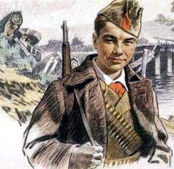
Маленького героя Родина наградила орденами Ленина, Красного Знамени, Отечественной войны I степени, медалью «Партизану Отечественной войны» I степени.
Вася Коробко
Валя Котик
Герой Советского
Союза

Slide 10
Используемые материалы:
http://ordenf.ru/su/ordena-i-medali-velikoy-otechestvennoy-voyny.php
https://topwar.ru

Slide 11
Спасибо за внимание!

